Slide 1


PROTOCOLO DE ENCUADRE
MSC ERIC VELAZQUEZ CRUZ

Slide 2
Presentación
LSCA Eric Velazquez Cruz
Estudió Licenciatura en Sistemas Computacionales Administrativos en la Universidad Veracruzana y la maestría en Sistemas Computacionales en la Universidad del Valle de Orizaba.
Cuenta con 1 año y medio de experiencia en el nivel de Educación Superior, 1 año en educación media superior.

Slide 3

Integración
Listas provisional.

Slide 4
Intención didáctica

Slide 5
Competencia(s) a desarrollar
Desarrolla soluciones de software para resolver problemas en diversos contextos utilizando programación concurrente, acceso a datos, que soporten interfaz gráfica de usuario y consideren dispositivos móviles

Slide 6
Competencias previas
Diseña y desarrolla programas para la solución de problemas computacionales utilizando el paradigma orientado a objetos

Slide 7
Expectativa acerca del curso
¿Qué me gustaría aprender durante el curso?, ¿Cuáles son mis metas?, ¿Cómo lo lograré?

Slide 8
Diagnóstico escrito

Slide 9
Normas de trabajo
Impuntualidad (llegar 10 minutos, o media hora tarde sin justificación alguna).
Dañar el mobiliario del salón
Consumir alimentos o bebidas en el salón de clases.
La falta de respeto hacia los demás.
Hablar por teléfono o estar utilizando el celular en clase.
Demostraciones exageradas de afecto entre compañeros

Slide 10
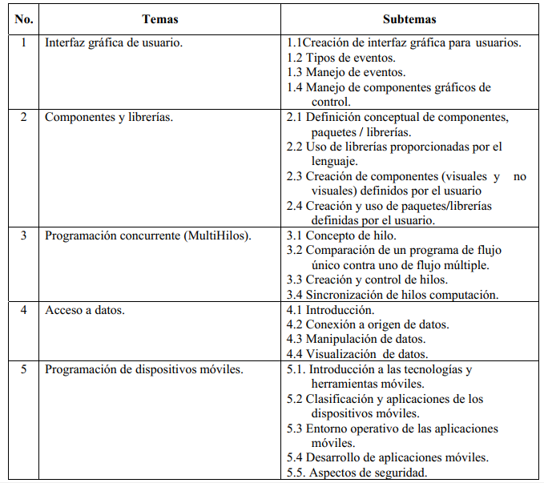
Temario

Slide 11
Criterios de evaluación

Slide 12
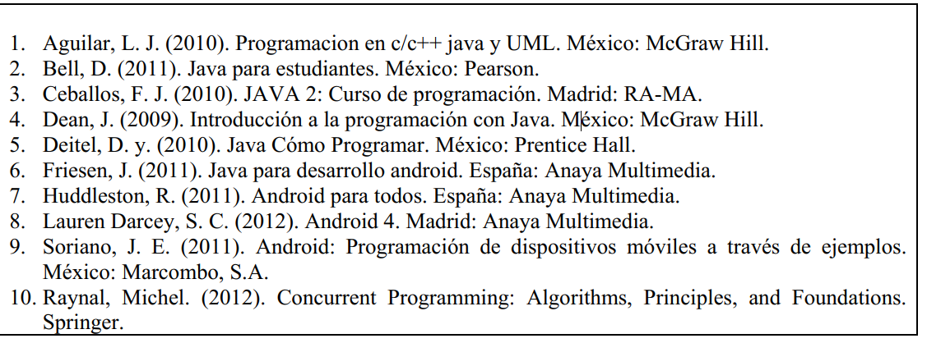
Bibliografía

